Slide 1
Sensorsamling
Muntlig privatisteksamen i språkfag
22. mars 2021
Notes:
Hvis noen har meldt seg på både språkfag og humaniora: Det vil bli en del gjentakelse.

Slide 2
Kjøreregler for møtet
Det vil bli gjort lyd- og bildeopptak av hele møtet.
Demp mikrofon.
Slå av kamera.
Still spørsmål i chat.
Rekk opp hånda hvis du har innspill.

Slide 3

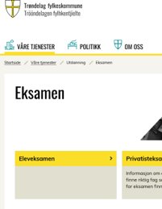
Retningslinjer for eksamen
Forskrift til opplæringslova kapittel 3, del V Eksamen
Individuell vurdering Udir-2-2020
Læreplanverk Kunnskapsløftet – LK06 og LK20.
Privatistreglement TRFK
Sensorreglement TRFK
Notes:
Regelverk for elev- og privatisteksamen har blitt veldig ulikt. To ulike øvelser, ulike rammeverk.
Udir: Regler for muntlig eksamen og muntlig-praktisk eksamen
Disse reglene gjelder først og fremst for eleveksamen. Eleveksamen må aldri forveksles med privatisteksamen. Vær bevisst på forskjellen!

Slide 4
Andre kilder til informasjon
Nyhetsbrev
Smittevernveileder
Notes:
Ny nasjonal smittevernveileder er antageligvis på vei. Veileder for høsten 2020 er fortsatt gjeldende, Hvis endringer: Dere vil bli varslet.
Har gjennomført to perioder med smitteverntiltak. 18 000 eksamener. Har gått smertefritt. Ingen tilfeller av korona på eksamen hittil.

Slide 5
Forskrift til opplæringslova § 3-22 Om eksamen
Eksamen skal være i samsvar med kompetansemålene i læreplanen.
Eksamen skal gi privatisten mulighet til å vise sin kompetanse i så stor del av faget som mulig ut fra eksamensformen.
Eksamenskarakteren er et uttrykk for den kompetansen som hver enkelt privatist viser på eksamen.
Notes:
«Så stor del av faget som mulig ut fra eksamensformen»:
Nytt. Ingen realitetsendring, kun en presisering av gjeldende praksis.
Hvor stor del av læreplanen som prøves til eksamen vil kunne variere ut fra eksamensform, tidsramme og hvordan kompetansemålene er formulert i læreplanen.
En erkjennelse av at det ikke er realistisk å dekke hele læreplanen i løpet av den tilmålte eksamenstiden. Ikke mulig å teste like stor bredde av kompetanse som ved en standpunktvurdering.
Det er innafor å stille spm. fra læreplanen i sin helhet.
«Eksamenskarakteren er et uttrykk for den kompetansen som hver enkelt privatist viser på eksamen»:
Dette er en tydeliggjøring av gjeldende regelverk. Ingen realitetsendring.
Har dette blitt drøftet i lærerkollegiene ute på skolene? Eller er det godt innarbeidet fra før?

Slide 6
Regler for eksamen: Oppgaven
Oppgavene skal være i samsvar med læreplanen.
Oppgavenes tema/problemstilling må være tilstrekkelig omfattende til at det vil være naturlig å trekke inn flere deler av læreplanen under selve eksamineringen.
Notes:
Sammenfatning av privatist- og sensorreglementet.
Sensorene bør opprette kontakt i god tid før eksamen for å bli enige om hva privatistene skal eksamineres i. Ved uenighet om hva privatistene skal prøves/eksamineres i, er det etter forskriften sensor 2 som avgjør.
Oppgavene føres i malene i sensorreglementet.
Forbered oppgavesett til hele partier. Fullt parti med 7 kandidater: 3 ulike oppgaver er nok.
Hensikten er at privatistene får mulighet til å vise sin kompetanse i så stor del av faget som mulig ut fra eksamensformen. En eksamen som bare prøver noen kompetansemål, vil være i strid med dette prinsippet. Oppgavene skal legge til rette for at kandidaten kan få vist sin samlede kompetanse i faget.
Vær bevisst på at dere bør komme dere videre fra temaet som er gitt i oppgaven. Vi mottar klager på smal eksaminering av og til.
Dersom kandidaten er blank på tema gitt i oppgaven: Gå videre hvis det ikke er noe å hente. Husk prinsippet om helhetlig kompetanse.

Slide 7
Regler for eksamen: Oppgaven forts.
Eksempeloppgaver:
Vil noen dele en av sine oppgaver/tema?
Del i chatten.
Notes:
Utfordre publikum til å legge inn noen eksempler på oppgaver i chatten.
Begynn med norsk.
Utfordre: Hvorfor mener du denne oppgaven fungerer godt på privatisteksamen?

Slide 8
Regler for eksamen: Forberedelsesdel
Varighet: 30 min.
Forberedelsesdelen skal ta utgangspunkt i et tema som privatisten enten trekker eller får tildelt.
Privatisten velger selv en avgrensning av temaet.
Hele innholdet i selve eksamen blir ikke gjort kjent i forberedelsesdelen.

Slide 9
Regler for eksamen: Eksaminering
Varighet: inntil 30 min per kandidat.
Privatisten kan disponere inntil 10 minutter til framlegg av temaet fra forberedelsestiden.
Framlegget etterfølges av en samtale mellom privatisten og sensorene. Samtalen skal ta utgangspunkt i privatistens framlegg.
Sensorene kan prøve privatisten i alle kompetansemålene i læreplanen under eksamineringen. Det vil si at privatisten kan prøves i flere relevante deler av læreplanen enn det som kan leses ut av oppgaven.
Notes:
Varighet:
Hvis over 30 min uten vedtak om særskilt tilrettelegging: Vil regnes som formell feil av klageinstansen.
Fremlegg:
Ingen endring i praksis for privatisteksamen.
Må ikke snakke i 10 min. Kan runde av og gå videre til samtalen hvis privatisten ikke har mer på hjertet.
Ta utgangspunkt i fremlegget. Gå deretter inn på beslektede tema i læreplanen, før dere kanskje beveger dere inn på helt andre deler av læreplanen til slutt.
Samtalen: Eksamen skal fortsatt være i samsvar med kompetansemålene i læreplanen.

Slide 10
Regler for eksamen: Eksaminering forts.
Tillatt hjelpemiddel under hele eksamineringen, er det stemplede A4-arket fra forberedelsesdelen.
Målet med eksamen er at privatisten skal få anledning til å vise kompetanse i så stor del av faget som mulig ut fra eksamensformen. Sensorene må derfor stille spørsmål som gir privatisten anledning til å vise bredest mulig kompetanse i faget.
Notes:
Tenk taksonomi under utspørring.
Ikke «bor» i «kunnskapshull»: Bytt tema hvis det ikke er noe mer å hente.

Slide 11
Regler for eksamen: Vurdering
Grunnlaget for vurdering er kompetansemålene i læreplanen.
Det er kompetansen som vises under selve eksamen som skal vurderes.
En eksamenskarakter skal være uttrykk for den helhetlige kompetansen kandidaten viser på eksamen.
Sensorene har ikke anledning til å vekte de ulike delene av eksamen.
Eksamenskarakteren skal settes på individuelt grunnlag.
Notes:
Eksamen skal alltid vurderes av 2 sensorer.
Alt privatisten sier under eksamen skal være en del av vurderingsgrunnlaget. Også fremlegget er en del av vurderingsgrunnlaget!
Forberedelsesdelen er ikke en del av vurderingsgrunnlaget. Hjelpemidler som benyttes under eksamen (notatarket) skal ikke vurderes. Det er hva kandidaten sier under eksamen som skal vurderes. Må vurdere i hvilken grad dette benyttes. Hvis kandidaten til enhver tid tar i bruk hjelpemidlet, vil dette kunne påvirke resultatet.
Sensorene kan eksempelvis ikke si at fremlegget teller 20 prosent, fordypningsemnet i norsk 30 prosent eller lignende.
Notatarket fra forberedelsen skal ikke være gjenstand for vurdering.
Ikke anledning til å sammenligne kandidatenes prestasjon under eksamen.

Slide 12
Regler for eksamen: Vurdering forts.
Positiv sensur: Sensorene skal lete etter den kompetansen privatisten har og ikke lete etter det privatisten ikke kan.
Privatisten har krav på en begrunnelse for karakteren som er basert på kjennetegnene på måloppnåelse i faget.
Kjennetegn på måloppnåelse
Notes:
Hvis uenighet om karakter: Sensor 2 avgjør, hjemla i forskrift.
Karakter med begrunnelse oppgis etter hver privatist!
Privatistreglementet: Kjennetegn er publisert her. Privatistene skal vite på forhånd hva det legges vekt på i vurderinga av deres kompetanse. Viktig vurderingsverktøy for sensorene, basis for karakterfastsettelsen. Refereres til når begrunnelse for karakter gis.
Det er fortsatt kompetansemålene i læreplanen som er grunnlag for vurdering, og kjennetegnene må derfor brukes sammen med læreplanen. Kjennetegnene er kvalitetsbeskrivelser av hvordan privatistenes kompetanse kan se ut på ulike nivå.
NB: Kjennetegnene er for LK06. For LK20: Se senere lysark.
Profesjonalitet: Sensor skal kun vurdere den kompetansen som kommer til syne under eksamen, og ingenting annet. Likegyldig om en tidligere elev dukker opp på privatisteksamen. Ha bevissthet om eventuelle fordommer.
Inhabilitet. Slektskap/familie.
Vurderingstaksonomi. Instruksjonsverb i kompetansemålene i læreplanen; drøfte, redegjøre, analysere osv. Ikke krev drøfting der aktuelt kompetansemål kun krever redegjørelse, for eksempel.

Slide 13
Regler for eksamen: Klage
Privatisten har rett til å klage på formelle feil som har hatt noe å si for eksamensresultatet.
Til muntlig eksamen er det ikke anledning til å klage på karakteren.
Ta vare på alle notater i ett år etter eksamen.

Slide 14
Rollefordeling sensor 1 og 2
Ved uenighet om hva det skal eksamineres i eller karakteren: Sensor 2 avgjør.
Notes:
Henting og bringing av kandidater. Ingen regler for dette.
Sensor 2 må gjerne delta i samtalen. Mål: Få til en god fagsamtale.
Sensor 2 gir gjerne begrunnelsen til slutt. Må gjerne støtte hverandre her også.

Slide 15
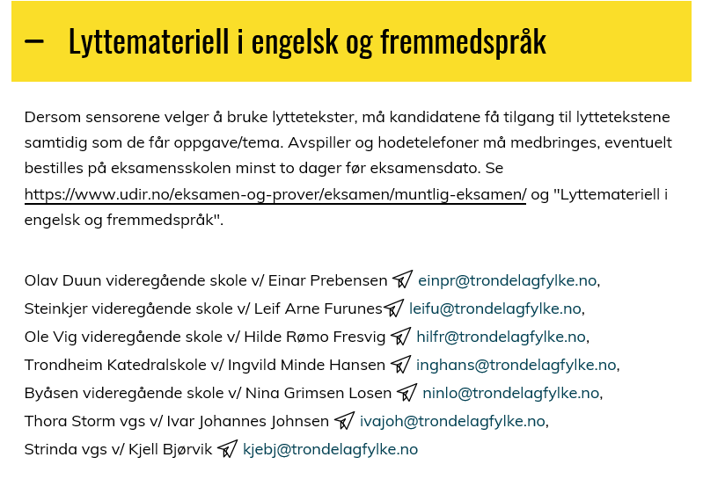
Lytteprøve

Slide 16
Fag med krav til fordypning
«I noen fag er det krav til fordypning. Det er ditt ansvar å sette deg inn i læreplanens eventuelle krav til fordypning. Til muntlig og muntlig-praktisk eksamen, anbefaler Eksamenskontoret at du lager en liste som oppgir hva du har fordypet deg i, i tillegg til kilder som du har benyttet. Listen leveres til sensorene ved oppmøte på eksamensdagen.»
Notes:
Eksempelvis norsk og engelsk.
NOR1213: «Mål for opplæringen er at eleven skal kunne gjennomføre en selvvalgt og utforskende fordypningsoppgave med språklig, litterært eller annet norskfaglig emne, og velge kommunikasjonsverktøy ut fra faglige behov».
ENG1102: «Mål for opplæringen er at eleven skal kunne fordype seg i et faglig emne innenfor eget utdanningsprogram og presentere dette».

Slide 17
Fagfornyelsen
Oppmeldinger i LK20 Fagfornyelsen våren 2021:
Engelsk:
ENG1008 Engelsk Vg1 studieforberedende utdanningsprogram: 2 partier.
ENG1010 Engelsk Vg1 yrkesfaglige utdanningsprogram: 1 parti.
ENG1008 og ENG1010 følger ny læreplan for LK20.
Alle andre eksamener i språkfag følger gammel læreplan for LK06 Kunnskapsløftet.

Slide 18
Fagfornyelsen forts.
Kjennetegn på måloppnåelse ENG1008 og ENG1010:
Kjennetegn engelsk LK20
§ 3-3: «Grunnlaget for vurdering i fag er kompetansemåla i læreplanen i faget. Kompetansemåla skal forståast i lys av teksten om faget i læreplanen.» (gjelder kun LK20).
Tverrfaglige tema.
Dybdelæring.
Notes:
De nasjonale kjennetegnene er laga med tanke på standpunktvurdering, men er såpass generelle at de også kan benyttes ved eksamen.
Teksten om faget LK20 = Dette er nytt med Fagfornyelsen. Med «teksten om faget» menes fagets relevans og verdigrunnlag, kjerneelementer i faget, tverrfaglige tema og grunnleggende ferdigheter i faget. Teksten om faget knytter læreplanene til den felles overordnede delen av læreplanverket. Sensorene må være bevisste på sammenhengen mellom de ulike delene av læreplanene.
NB: Denne presiseringen om teksten om faget gjelder for læreplaner i LK20! LK06: Dette gjelder: «Grunnlaget for vurdering i fag er kompetansemålene i læreplanene for fag slik de er fastsatt i læreplanverket».
Ikke se seg blind på kompetansemålene.
Fagfornyelsen har kommet litt i andre rekke for oss. Ikke helt der vi burde ha vært. Men det kommer! Korona har krevd sitt. Vurderingsfellesskap m.m. er satt på vent, men vi kommer til å fortsette med konseptet når omstendighetene tillater det.
Tverrfaglige tema: Urimelig å behandle tverrfaglige tema på samme måte som for en elev som har opplæring i skole i et helt år. Helt ulike forutsetninger! Privatisten har ikke de samme mulighetene for f. eks. tverrfaglige prosjekter.
https://www.udir.no/laring-og-trivsel/dybdelaring/
Definisjon av dybdelæring
Vi definerer dybdelæring som det å gradvis utvikle kunnskap og varig forståelse av begreper, metoder og sammenhenger i fag og mellom fagområder. Det innebærer at vi reflekterer over egen læring og bruker det vi har lært på ulike måter i kjente og ukjente situasjoner, alene eller sammen med andre.
Både dybdelæring og tverrfaglighet er nært knyttet til klasseromsundervisning. Vær bevisst på at privatisten ikke har de samme forutsetningene.
Overordna del og kompetansebegrepet.
Fagfornyelsen generelt: Eksamenskontoret har ikke fasiten, svar på alle spm. Vi kan i stedet dra frem noen problemstillinger som legger til rette for refleksjon ute blant lærerne/sensorene.

Slide 19
Praktisk informasjon
«IG» i sensorapp.
Særskilt tilrettelagt eksamen.
Ingen bevertning våren 2021.
Føring av reiseregninger.
Info om antall kandidater i parti: Send e-post til eksamen@trondelagfylke.no.
Oppgavemaler: https://www.trondelagfylke.no/vare-tjenester/utdanning/Eksamen/privatisteksamen/sensorreglement/muntlig-og-muntlig-praktisk-eksamen-sensor/informasjon-om-eksamen/ («Eksamensoppgaver»).
Oppdrag ved Olav Duun vgs.
Oppmøtetidspunkt for sensor er senest kl. 16:00.
Sensorgodkjenning.
Avviksmeldinger: Send e-post til eksamen@trondelagfylke.no.
Notes:
Agresso: Følg veiledning i sensorreglement. Føres fortløpende, 1 reiseregning per eksamensdato. Diettpenger. Eksterne må bestille tilgang på e-post. Partinummer finnes i PEGweb.
Gi oss beskjed per e-post hvis du har sensorkompetanse i flere fag! Tips en kollega eller to!

Slide 20
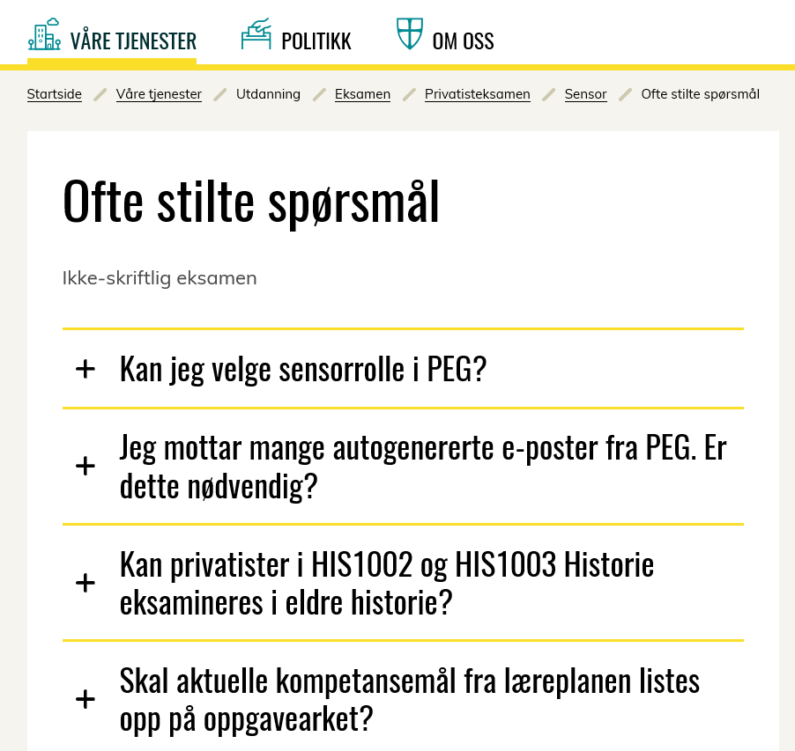
FAQ
Ofte stilte spørsmål

